Slide 1

MODEL PROSES AGILE TEST DRIVEN DEVELOPMENT
KELOMPOK 6
5200411332 - Dwi Muhammad Faza
5200411409 - Pramudea Yohano Firmansyah
5200411416 - Muhammad Ilham Triwibowo
5200411417 - Rusli Pramono

Slide 2
PENGERTIAN
Test Driven Development (TDD) adalah skema pengembangan perangkat lunak / aplikasi dengan melakukan unit test terlebih dahulu sebelum melakukan pemrograman lebih lanjut atau production. Metode pengembangan yang “dilandasi” proses pengujian.

Slide 3
KONSEP
Konsep sederhana dari Test Driven Development adalah merancang dan menjalankan tes sebelum kode baru ditulis. Ini mencegah penulisan kode duplikat. Ini karena hanya jumlah kode terkecil yang ditulis, yang cukup untuk lulus tes. Jika pengujian kecil berhasil, proses pengujian berjalan pada pesan kesalahan berikut yang kode harus ditulis lagi. Siklus ini berlanjut hingga pengujian selesai tanpa kesalahan.

Slide 4
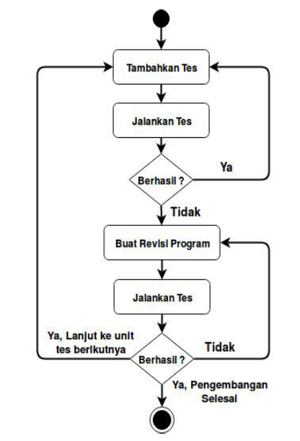
ALUR PROSES

Slide 5
KELEBIHAN
Simplicity artinya bahwa kode program yang dibuat harus sederhana.
Readability artinya bahwa kode program yang dibuat dapat dibaca dan dimengerti orang lain yang membaca kode program tersebut.
Modularity artinya kode program ditulis dengan membagi-baginya ke dalam bentuk yang lebih kecil sehingga tidak menggabungkan semua kode dalam satu page.
Design artinya bahwa tim pembangun harus memikirkan atau membayangkan terlebih dahulu kode program yang akan dibangun sebelum mulai membangunnya.
Efficiency artinya bahwa performansi program harus baik.
Clarity artinya kode program, desain, dan tujuan kode program tersebut harus jelas dan benar-benar dimengerti apa yang dilakukan pada setiap level.

Slide 6
KEKURANGAN
Sulit menentukan unit test yang benar dalam sebuah studi kasus karena tidak ada ukuran yang menunjukkan kebenaran dari suatu unit test yang dibangun.
Tim pembangun sulit membuat abstraksi dari sebuah interface karena tidak ada physical design yang dilakukan di awal proses pembangunan aplikasi.
Dalam pembangunan aplikasi dengan metodologi ini dibutuhkan tim pembangun yang sudah berpengalaman.

Slide 7
TERIMA KASIH

